Slide 1
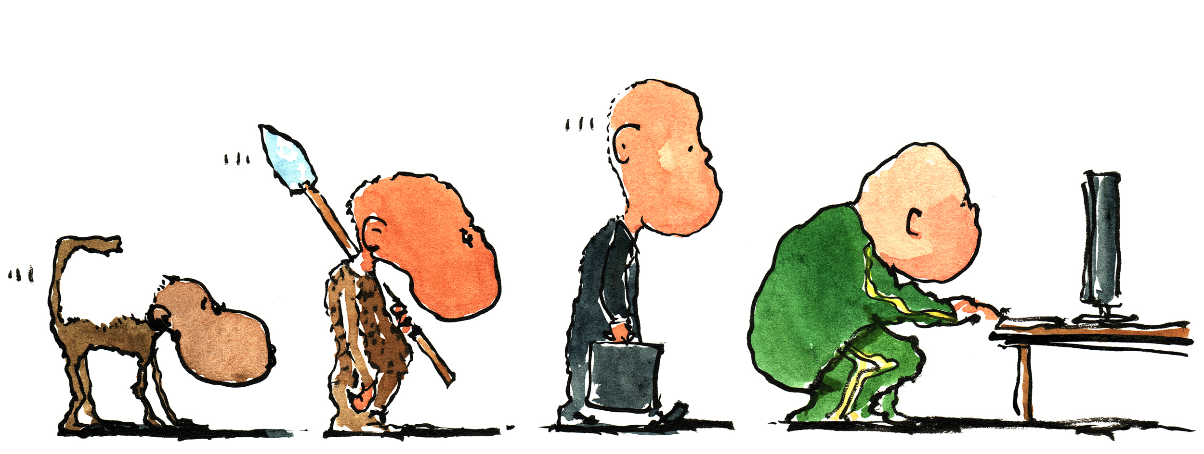

Man Chain illustration by Frits Ahlefeldt-Laurvig | CC BY-ND
Les 1: Starten met Python
Programming (TICT-V1PROG-15)
HBO-ICT propedeuse blok 1

Slide 2
Agenda
HBO-ICT: semester 1
Kennismaking
Cursusverantwoording
Cursusopbouw, materialen en toetsing
Python Data Types
Opdrachten

Slide 3
HBO-ICT: semester 1 – blok 1
Beheren
Analyseren
Adviseren
Ontwerpen
Realiseren
ICT en Organisatie (ICOR)
Gebruikersinteractie
Bedrijfsprocessen
Programmeren (PROG)
Infrastructuur (incl. std applicaties)
Software
Computersystemen en Netwerken (CSN)
Hardware Interfacing
Notes:
De cursussen van Blok 1 zijn zo ontworpen dat ze de lagen uit de HBI matrix goed invullen

Slide 4
HBO-ICT: semester 1 – blok 2
Beheren
Analyseren
Adviseren
Ontwerpen
Realiseren
Modelleren (MOD)
In deze cursus leer je over alle lagen te analyseren, adviseren en te ontwerpen
Gebruikersinteractie
Bedrijfsprocessen
Infrastructuur (incl. std applicaties)
Software
Hardware Interfacing
Professional Development
(PROF)
In deze cursus leer je professioneel werken aan interdisciplinaire opdrachten
Creatief Probleem oplossen
Onderzoek doen!
Leiderschap, samenwerken & communiceren
Plannen, organiseren & kwaliteitsbewaking
Leren & Persoonlijke Ontwikkeling
Beheren
Analyseren
Adviseren
Ontwerpen
Realiseren
Interdisciplinair project (IDP)
In dit project leer je om samen met alle ICT disciplines een project over alle lagen uit te voeren
Gebruikersinteractie
Bedrijfsprocessen
Infrastructuur (incl. std applicaties)
Software
Hardware Interfacing
Notes:
Studenten moeten duidelijk krijgen dat ze in het 2 blok leren samenwerken en dat ze elkaar allemaal nodig hebben om een compleet ICT project te kunnen uitvoeren

Slide 5
Professional Skills
Creatief Probleem oplossen
Onderzoek doen!
Leiderschap, samenwerken & communiceren
Plannen, organiseren & kwaliteitsbewaking
Leren & Persoonlijke Ontwikkeling

Slide 6
Kennismaking
Dit ben ik
In de rij
De Pitch
Bingo
Alphabet
*) werkvormen staan voor docent beschreven op Sharepoint

Slide 7
Wat willen we bereiken met PROG?
Inzicht in basisconcepten en denkwijze programmeren
Belangrijk voor iedere HBO-ICT’er!!
Processen ontwerpen en automatiseren
Denken in programma-flow en algoritmen
Kunnen gebruiken van variabelen, condities, loops
Programmeertaalonafhankelijke vaardigheden
Opdelen van taken en processen
Basis voor programmeervakken TI & SIE
Zie ook de leerdoelen in de studenthandleiding!!

Slide 8
Expert-casus
Casus waaraan diverse leertaken worden gekoppeld
Leertaken zijn bij voorkeur gekoppeld aan de praktijk (NS)
Final Assignments
Leertaken worden voorbereid door deeltaken
Practice Exercises
Perkovic Exercises
Deeltaken zijn kleine opdrachtjes ter voorbereiding

Slide 9
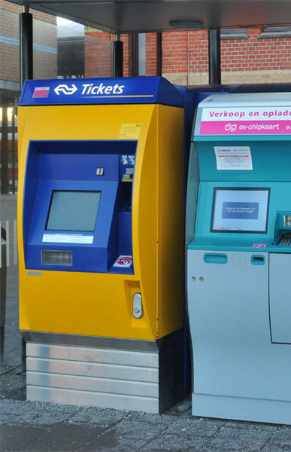

Expert-casus: NS
Helemaal HBO-ICT:
Kaartautomaat draait op software
Chipkaartlezer werkt op hardware
Herontwerp van proces van kaartverkoop bij invoering van de OV-chipkaart
Alle services moeten beschikbaar zijn.

Slide 10
Taken en Rollen
Taken | Rollen
Kaartautomaat moet de klant door het bestelproces leiden | Software & Information Engineer
Chipkaartlezer moet ov-chipkaart uitlezen | Technische Informaticus
Het herontwerp van het kaartverkoopproces bij invoering van de OV-chipkaart | Business & IT Manager
De software moeten "altijd" beschikbaar zijn. | System & Network Engineer

Slide 11
Software & Information Engineer
“Kaartautomaat moet de klant door het bestelproces leiden”:
gestructureerd programmeren
Taak opdelen in subtaken
input en output verwerken
Verwerken van de keuze “tweede klas”
condities
als er dalkorting van toepassing is, dan krijg de klant 40% korting op de ritprijs

Slide 12
Technische Informaticus
“Chipkaartlezer moet de ov-chipkaart uitlezen”:
gestructureerd programmeren
Taak opdelen in subtaken
input en output verwerken
De ov-chipkaart moet uitgelezen worden
condities
als de ov-chipkaart bekend is bij de NS, ga dan verder
testen
kun je ook met een bankpas inchecken?

Slide 13
Business IT Manager
“Het herontwerp van het kaartverkoopproces”:
taak vertalen in een ontwerp
Welke stappen doorloopt het systeem?
ontwerp vertalen naar programmastructuur
Om bijv. de kosten in te schatten
condities
Als klant “tweede klas” kiest, wat moet het systeem dan doen?
testen
Is er precies geprogrammeerd volgens het ontwerp?

Slide 14
System & Network Engineer
“De software moeten "altijd" beschikbaar zijn”:
condities
Als er veel klantvragen zijn, schakel dan extra servers bij (gescripte deploy).
taak vertalen naar ontwerp
Automatisch update proces ontwerpen.
input en output
Rapporteer over de capaciteit en beschikbaarheid.
testen
Zijn alle systemen nog in de lucht (monitoring)?

Slide 15
Waarom Python?
Snel programmeren
Concepten zijn bruikbaar als je een andere taal leert
Veel ingebouwde modules en uitbreidbaar
Platformonafhankelijk
Netjes programmeren (o.a. indentation)
Makkelijk te leren, lijkt op natuurlijke taal
Wordt o.a. gebruikt door Google, Dropbox, Pixar, NASA

Slide 16
Toetsing (1)
Tentamen:
Lesweek 6, 90 minuten, meerkeuze, digitaal!
Weging voor eindcijfer: 50%, verplicht voor 5EC: ja
Minimaal 5,5 of hoger!
Miniproject + diverse opdrachten!
Verplichte practica (tijdens lesweken): VD of NVD!
Miniproject: minimaal 5,5 of hoger en practica VD!
Weging voor eindcijfer: 50%, verplicht voor 5EC: ja

Slide 17
Toetsing (2)
Summatieve toetsing (telt wel mee voor 5EC):
Tentamen, verplichte opdrachten & miniproject
Formatieve toetsing (telt niet mee voor 5EC):
2 x formatieve toets in week 2 en 4
Lage score: Extra ondersteuning (inloopspreekuren)
Gemiddelde score: Regulier traject
Hoge score: Mogelijkheid tot extra uitdaging!
Zie ook differentiatie op volgende slide en in handleiding!

Slide 18
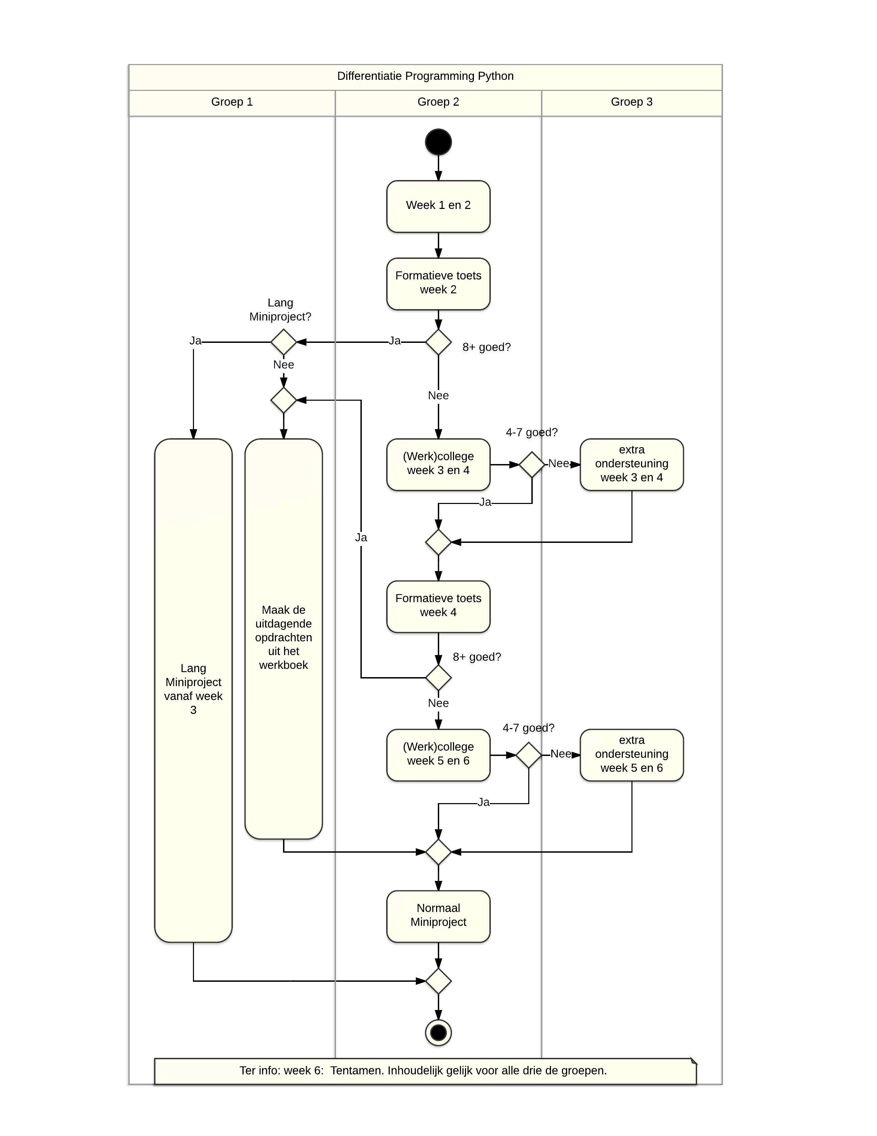
Differentiatie
week 1 en 2
week 3 en 4
week 5 en 6
week 7/8/9

Slide 19
Programmeren == doen!
Veel inzet (ook buiten de lessen om) gewenst:
Lesvorm | Uren | Face-to-face / online / zelfstudie | Ondersteuning | Verplicht aanwezig?
2 x voorbereiding | 3 | zelfstudie | Nee | Nee
Inloopspreekuur | 1 | Face-to-face | Ja | Alleen groep 3
Werkcollege 1 | 2 | Face-to-face | Ja | Ja
Werkcollege 2 | 2 | Face-to-face | Ja | Ja
Online spreekuur | 1 | Online | Ja | Nee
Zelfstudie (huiswerk) | 4 | zelfstudie | Geen | Nee

Slide 20
Wat gaan we per les(week) doen?
Wk | Les | Onderwerp | Perkovic | Bijzonderheden
1 | 1 | Starten met Python | §1.1 - 2.3 | expressies, strings, lists
 | 2 | Basisconcepten | §2.4 - 3.2 | input, if/else, for-loop
2 | 3 | Functions | §3.3 - 3.5
 | 4 | Text data+files / Exceptions | §4.1 - 4.4 | Formatieve toets
3 | 5 | Control Structures | §5.1 - 5.6 | while-loop, list in list
 | 6 | Containers (dict/set) / chars | §6.1 - 6.4
4 | 7 | Catching Exceptions / CSV | §7,3
 | 8 | Namespaces / XML | §7.1 - 7.2 | Formatieve toets
5 | 9 | GUI / API / Git(hub) | §9.1 - 9.3
 | 10 | GUI / API / Git(hub) | §9.1 - 9.3
6 | 11 | Proeftentamen |  | Bespreken
 |  | Tentamen |  | Digitaal (multiple-choice)
7/8/9 |  | Miniproject |  | Teamopdracht (1 week)
!! geel gearceerd == tentamenstof !!

Slide 21
Cursusmateriaal
Boek (verplicht) – referentiekader voor tentamen
Op Sharepoint te vinden:
Studentenhandleiding – goed lezen!
Werkboek – bevat alle opdrachten (te gebruiken als leidraad)
Slides – per les
Proeftentamen – volgt zo snel mogelijk…
Informatie en beschrijvingen Miniproject
Extra bronnen!
Ondersteunende literatuur

Slide 22
Werkboek + Portfolio
Het werkboek bevat de volgende opdrachtsoorten:
Perkovic Exercises: optioneel, maar sterk aanbevolen voor SIE + TI!
Practice Exercises: verplicht, opnemen in je portfolio!
Final Assignment: verplicht, aftekenen bij docent!
Inleveren: wekelijks alleen de Final Assignments!
Inleveren bij Miniproject: Practice Exercises en Final Assignments (portfolio)
Deadline Final Assignments: assignment van les x telkens in les x+2!
Deadline Portfolio / Miniproject: vrijdag in de Miniprojectweek!
Oefening is de beste leermeester!

Slide 23
Slides
Vakinhoudelijke slides in Engels, want:
Code voorbeelden worden anders mengelmoes van Engels en Nederlands.
Past dus beter bij een Engelstalige programmeertaal
Past goed bij het Engelstalige boek
Colleges, tentamens en handleidingen in Nederlands

Slide 24
Voorbereiding les 1
Lees de studentenhandleiding
Installeer Python en PyCharm
Koop het (verplichte) boek!
Lees de literatuur van les 1!
Wie heeft dit niet gedaan?
Notes:
Voorafgaande aan de eerste les hebben de studenten een mail gekregen met de volgende instructies:
- lees de handleiding
- installeer PyCharm en Python
- koop het verplichte boek (als je dat nog niet gedaan hebt)
- lees vast de literatuur van les 1
Mogelijk is de eerste les nog niet iedereen in de studiemodus. Deze eerste les is het dus aan te bevelen om te inventariseren hoeveel de studenten aan voorbereiding hebben gedaan. Als dat weinig studenten zijn is het aan te raden om eerst Python, de shell, variabelen, expressies, strings en lijsten te introduceren! Wel is het heel belangrijk om duidelijk te maken dat dit slechts eenmalig zal gebeuren!! Studenten die ijverig de voorbereiding hebben uitgevoerd moeten niet het idee hebben dat de docent het toch wel gaat uitleggen en dat voorbereiding geen zin heeft! Luie studenten moeten weten dat ze maar 1 keer uit de brand geholpen worden!
Behandelen van de stof kan overigens naar wens ook interactief met alleen de shell zonder de presentatie te gebruiken! Uiteraard is het de verantwoordelijkheid van de docent om dan wel dezelfde inhoud te bespreken!

Slide 25
Werkcolleges
Werkcollege == werkcollege
Voorbereiding == doornemen literatuur
Literatuur == basis voor tentamenvragen
Slides == samenvatting literatuur
Slides == teveel voor 1 uur
Docent behandelt vragen over literatuur
Docent doet exercises met klas

Slide 26
Python Data Types
Expressions, Variables, and Assignments
Strings
Lists

Slide 27
Algebraic expressions
The Python interactive shell can be used
to evaluate algebraic expressions
>>> 2 + 3
5
>>> 7 - 5
2
>>> 2*(3+1)
8
>>> 5/2
2.5
>>> 5//2
2
>>> 14//3
4
>>> 14%3
2
>>> 2 + 3
5
>>> 7 - 5
2
>>> 2*(3+1)
8
>>> 5/2
2.5
>>> 5//2
2
>>> 14//3
4
>>> 14%3
2
>>> 2**3
8
>>> abs(-3.2)
3.2
>>> 2 + 3
5
>>> 7 - 5
2
>>> 2*(3+1)
8
>>> 5/2
2.5
>>> 5//2
2
>>> 14//3
4
>>> 14%3
2
>>> 2**3
8
>>> abs(-3.2)
3.2
>>> min(23,41,15,24)
15
>>> 2 + 3
5
>>> 7 - 5
2
>>> 2*(3+1)
8
>>> 5/2
2.5
>>> 5//2
2
>>> 14//3
4
>>> 14%3
2
>>> 2**3
8
>>> abs(-3.2)
3.2
>>> min(23,41,15,24)
15
>>> max(23,41,15,24)
41
>>> 2 + 3
5
>>> 7 - 5
2
>>> 2*(3+1)
8
>>> 5/2
2.5
>>> 2 + 3
5
>>> 7 - 5
2
>>> 2*(3+1)
8
>>> 5/2
2.5
>>> 5//2
2
>>> 14//3
4
>>> 14%3
2
>>> 2**3
8
>>> 2 + 3
5
>>> 7 - 5
2
>>> 2*(3+1)
8
>>> 2 + 3
5
>>> 2 + 3
5
>>> 7 - 5
2
>>> 2 + 3
5
>>> 7 - 5
2
>>> 2*(3+1)
8
>>> 5/2
2.5
>>> 5//2
2
14//3 is the quotient when 14 is divided by 3 and 14%3 is the remainder
2**3 is 2 to the 3rd power
abs(), min(), and max() are functions
abs() takes a number as input and returns its absolute value
min() (resp., max()) take an arbitrary number of inputs and return the “smallest” (resp., “largest”) among them

Slide 28
Boolean expressions
In addition to algebraic expressions,
Python can evaluate Boolean expressions
Boolean expressions evaluate to
True or False
Boolean expressions often involve comparison operators
<, >, ==, !=, <=, and >=
>>> 2 < 3
True
>>> 2 > 3
False
>>> 2 == 3
False
>>> 2 != 3
True
>>> 2 <= 3
True
>>> 2 >= 3
False
>>> 2+4 == 2*(9/3)
True
In an expression containing algebraic and comparison operators:
Algebraic operators are evaluated first
Comparison operators are evaluated next

Slide 29
Boolean operators
>>> 2<3 and 3<4
True
>>> 4==5 and 3<4
False
>>> False and True
False
>>> True and True
True
>>> 4==5 or 3<4
True
>>> False or True
True
>>> False or False
False
>>> not(3<4)
False
>>> not(True)
False
>>> not(False)
True
>>> 4+1==5 or 4-1<4
True
In addition to algebraic expressions,
Python can evaluate Boolean expressions
Boolean expressions evaluate to True or False
Boolean expressions may include Boolean operators and, or, and not
In a an expression containing algebraic, comparison, and Boolean operators:
Algebraic operators are evaluated first
Comparison operators are evaluated next
Boolean operators are evaluated last

Slide 30
Exercise
Translate the following into Python algebraic or Boolean expressions and then evaluate them:
The difference between Annie’s age (25) and Ellie’s (21)
The total of $14.99, $27.95, and $19.83
The area of a rectangle of length 20 and width 15
2 to the 10th power
The minimum of 3, 1, 8, -2, 5, -3, and 0
3 equals 4-2
The value of 17//5 is 3
The value of 17%5 is 3
284 is even
284 is even and 284 is divisible by 3
284 is even or 284 is divisible by 3
>>> 25 - 21
4
>>> 14.99 + 27.95 + 19.83
62.769999999999996
>>> 20*15
300
>>> 2**10
1024
>>> min(3, 1, 8, -2, 5, -3, 0)
-3
>>> 3 == 4-2
False
>>> 17//5 == 3
True
>>> 17%5 == 3
False
>>> 284%2 == 0
True
>>> 284%2 == 0 and 284%3 == 0
False
>>> 284%2 == 0 or 284%3 == 0
True

Slide 31
Variables and assignments
Just as in algebra, a value can be assigned
to a variable, such as x
When variable x appears inside an expression, it evaluates to its assigned value
>>> x = 3 >>>
>>> x = 3 >>> x 3
>>> 4*x 16 >>>
>>> x = 3 >>> x 3
>>> 4*x 16 >>> y
Traceback (most recent call last):
File "<pyshell#59>", line 1, in <module>
y
NameError: name 'y' is not defined
>>> x = 3 >>> x 3
>>> 4*x 16 >>> y
Traceback (most recent call last):
File "<pyshell#59>", line 1, in <module>
y
NameError: name 'y' is not defined
>>> y = 4*x
>>>
>>> x = 3 >>> x 3
>>> 4*x 12 >>> y
Traceback (most recent call last):
File "<pyshell#59>", line 1, in <module>
y
NameError: name 'y' is not defined
>>> y = 4*x
>>> y
16.0
A variable (name) does not exist until it is assigned
The assignment statement has the format
<expression> is evaluated first, and the resulting value is assigned to variable <variable>
<variable> = <expression>

Slide 32
Naming rules
(Variable) names can contain these characters:
a through z
A through Z
the underscore character _
digits 0 through 9
>>> My_x2 = 21
>>> My_x2
21
>>> My_x2 = 21
>>> My_x2
21
>>> 2x = 22
SyntaxError: invalid syntax
>>> new_temp = 23
>>> newTemp = 23
>>>
>>> My_x2 = 21
>>> My_x2
21
>>> 2x = 22
SyntaxError: invalid syntax
>>> new_temp = 23
>>> newTemp = 23
>>> counter = 0
>>> temp = 1
>>> price = 2
>>> age = 3
>>> My_x2 = 21
>>> My_x2
21
>>> 2x = 22
SyntaxError: invalid syntax
>>>
Names cannot start with a digit though
For a multiple-word name, use
either the underscore as the delimiter
or camelCase capitalization
Short and meaningful names are ideal

Slide 33
Strings
Introduction to Computing Using Python
>>> 'Hello, World!'
'Hello, World!'
>>>
>>> 'Hello, World!'
'Hello, World!'
>>> s = 'rock'
>>> t = 'climbing'
>>>
In addition to number and Boolean values, Python support string values
"Hello, World!"
'Hello, World!'
A string value is represented as a sequence of characters enclosed within quotes
A string value can be assigned to a variable
String values can be manipulated using string operators and functions

Slide 34
String operators
>>> 'Hello, World!'
'Hello, World!'
>>> s = 'rock'
>>> t = 'climbing'
>>> s == 'rock'
True
>>> s != t
True
>>> s < t
False
>>> s > t
True
>>> s + t
'rockclimbing'
>>> s + ' ' + t
'rock climbing'
>>> 5 * s
'rockrockrockrockrock'
>>> 30 * '_'
'______________________________'
>>> 'o' in s
True
>>> 'o' in t
False
>>> 'bi' in t
True
>>> len(t)
8
Usage | Explanation
x in s | x is a substring of s
x not in s | x is not a substring of s
s + t | Concatenation of s and t
s * n, n * s | Concatenation of n copies of s
s[i] | Character at index i of s
len(s) | (function) Length of string s
To view all operators, use the help() tool
>> help(str)
Help on class str in module builtins:
class str(object)
| str(string[, encoding[, errors]]) -> str
...

Slide 35
Exercise
Write Python expressions involving strings s1, s2, and s3 that correspond to:
'll' appears in s3
the blank space does not appear in s1
the concatenation of s1, s2, and s3
the blank space appears in the concatenation of s1, s2, and s3
the concatenation of 10 copies of s3
the total number of characters in the concatenation of s1, s2, and s3
>>> s1
'good'
>>> s2
'bad'
>>> s3
'silly'
>>>
>>> s1
'good'
>>> s2
'bad'
>>> s3
'silly'
>>> 'll' in s3
True
>>> ' ' not in s1
True
>>> s1 + s2 + s3
'goodbadsilly’
>>> ' ' in s1 + s2 + s3
False
>>> 10*s3
'sillysillysillysillysillysillysillysillysillysilly'
>>> len(s1+s2+s3)
12
>>>

Slide 36
Index and indexing operator
The index of an item in a sequence is its position with respect to the first item
The first item has index 0,
The second has index 1,
The third has index 2, …
The index of an item in a sequence is its position with respect to the first item
The index of an item in a sequence is its position with respect to the first item
The first item has index 0,
The second has index 1,
The index of an item in a sequence is its position with respect to the first item
The first item has index 0,
The indexing operator [] takes a nonnegative index i and returns a string consisting of the single character at index i
s =
'A p p l e'
0
1
2
3
4
s[0] =
'A'
s[1] =
'p'
>>> s = 'Apple'
>>> s[0]
'A'
>>> s[1]
'p'
>>> s[4]
'e'
s[2] =
'p'
s[3] =
'l'
s[4] =
'e'

Slide 37
Negative index
A negative index is used to specify a position with respect to the “end”
The last item has index -1,
The second to last item has index -2,
The third to last item has index -3, …
-5
-4
-3
-2
-1
s =
'A p p l e'
0
1
2
3
4
s[-1] =
'e'
s[-2] =
'l'
>>> s = 'Apple'
>>> s[-1]
'e'
>>> s[-2]
'l'
>>> s[-5]
'A'
s[-5] =
'A'

Slide 38
Exercise
String s is defined to be
'abcdefgh'
Write expressions using s and the indexing operator [] that return the following strings:
'a'
'c'
'h'
'f'
>>> s = 'abcdefgh'
>>>
>>> s = 'abcdefgh'
>>> s[0]
'a'
>>> s[2]
'c'
>>> s[7]
'h'
>>> s[-1]
'h'
>>> s[-3]
'f'
>>>

Slide 39
Lists
In addition to number, Boolean, and string values, Python supports lists
['ant', 'bat', 'cod', 'dog', 'elk']
[0, 1, 'two', 'three', [4, 'five']]
[0, 1, 2, 3, 4, 5, 6, 7, 8, 9, 10]
A comma-separated sequence of items enclosed within square brackets
The items can be numbers, strings, and even other lists
>>> pets = ['ant', 'bat', 'cod', 'dog', 'elk']
>>> lst = [0, 1, 'two', 'three', [4, 'five']]
>>> nums = [0, 1, 2, 3, 4, 5, 6, 7, 8, 9, 10]
>>>
>>> pets = ['ant', 'bat', 'cod', 'dog', 'elk']
>>> lst = [0, 1, 'two', 'three', [4, 'five']]
>>>
>>> pets = ['ant', 'bat', 'cod', 'dog', 'elk’]
>>>

Slide 40
List operators and functions
>>> lst = [1, 2, 3]
>>> lstB = [0, 4]
>>> 4 in lst
False
>>> 4 not in lst
True
>>> lst + lstB
[1, 2, 3, 0, 4]
>>> 2*lst
[1, 2, 3, 1, 2, 3]
>>> lst[0]
1
>>> lst[1]
2
>>> lst[-1]
3
>>> len(lst)
3
>>> min(lst)
1
>>> max(lst)
3
>>> sum(lst)
6
>>> help(list
...
Like strings, lists can be manipulated with operators and functions
Usage | Explanation
x in lst | x is an item of lst
x not in lst | x is not an item of lst
lst + lstB | Concatenation of lst and lstB
lst*n, n*lst | Concatenation of n copies of lst
lst[i] | Item at index i of lst
len(lst) | Number of items in lst
min(lst) | Minimum item in lst
max(lst) | Maximum item in lst
sum(lst) | Sum of items in lst

Slide 41
Lists are mutable, strings are not
Lists can be modified
Lists can be modified; they are said to be mutable
pets = ['ant', 'bat', 'cod', 'dog', 'elk']
pets = ['ant', 'bat', 'cow', 'dog', 'elk']
Strings can’t be modified
Strings can’t be modified; they are said to be immutable
pet = 'cod'
>>> pets = ['ant', 'bat', 'cod', 'dog', 'elk']
>>> pets[2] = 'cow'
>>> pets
['ant', 'bat', 'cow', 'dog', 'elk']
>>> pet = 'cod'
>>>
>>> pets = ['ant', 'bat', 'cod', 'dog', 'elk']
>>>
>>> pets = ['ant', 'bat', 'cod', 'dog', 'elk']
>>> pets[2] = 'cow'
>>> pets
['ant', 'bat', 'cow', 'dog', 'elk']
>>>
>>> pets = ['ant', 'bat', 'cod', 'dog', 'elk']
>>> pets[2] = 'cow'
>>> pets
['ant', 'bat', 'cow', 'dog', 'elk']
>>> pet = 'cod'
>>> pet[2] = 'w'
Traceback (most recent call last):
File "<pyshell#155>", line 1, in <module>
pet[2] = 'w'
TypeError: 'str' object does not support item assignment
>>>
The elements can be numbers, strings, and even other lists
>>> pets = ['ant', 'bat', 'cod', 'dog', 'elk']
>>> lst = [0, 1, 'two', 'three', [4, 'five']]
>>>
>>> pets = ['ant', 'bat', 'cod', 'dog', 'elk’]
>>>

Slide 42
Lists methods
len()and sum() are examples of functions that can be called with a list input argument; they can also be called on other type of input argument(s)
There are also functions that are called on a list;
such functions are called list methods
>>> lst = [1, 2, 3]
>>> len(lst)
3
>>> sum(lst)
6
>>>
`
>>> lst = [1, 2, 3]
>>> len(lst)
3
>>> sum(lst)
6
>>> lst.append(7)
>>> lst
[1, 2, 3, 7]
>>>
lst.append(7)
variable lst refers to a list object
input argument 7
list method
append()
Method append() can’t be called independently; it must be called on some list object

Slide 43
Lists methods
Usage | Explanation
lst.append(item) | adds item to the end of lst
lst.count(item) | returns the number of times item occurs in lst
lst.index(item) | Returns index of (first occurrence of) item in lst
lst.pop() | Removes and returns the last item in lst
lst.remove(item) | Removes (the first occurrence of) item from lst
lst.reverse() | Reverses the order of items in lst
lst.sort() | Sorts the items of lst in increasing order
>>> lst = [1, 2, 3]
>>> lst.append(7)
>>> lst.append(3)
>>> lst
[1, 2, 3, 7, 3]
>>> lst.count(3)
2
>>> lst.remove(2)
>>> lst
[1, 3, 7, 3]
>>> lst.reverse()
>>> lst
[3, 7, 3, 1]
>>> lst.index(3)
0
>>> lst.sort()
>>> lst
[1, 3, 3, 7]
>>> lst.remove(3)
>>> lst
[1, 3, 7]
>>> lst.pop()
7
>>> lst
[1, 3]
Methods append(), remove(), reverse(),
and sort() do not return any value; they, along with method pop(), modify list lst

Slide 44
Exercise
List lst is a list of prices for a pair of boots at different online retailers
You found another retailer selling the boots for $160.00; add this price to list lst
Compute the number of retailers selling the boots for $160.00
Find the minimum price in lst
Using c), find the index of the minimum price in list lst
Using c) remove the minimum price from list lst
Sort list lst in increasing order
>>> lst = [159.99, 160.00, 205.95, 128.83, 175.49]
>>> lst.append(160.00)
>>> lst.count(160.00)
2
>>> min(lst)
128.83
>>> lst.index(128.83)
3
>>> lst.remove(128.83)
>>> lst
[159.99, 160.0, 205.95, 175.49, 160.0]
>>> lst.sort()
>>> lst
[159.99, 160.0, 160.0, 175.49, 205.95]
>>>

Slide 45
Assignment(s)
This lesson:
If necessary: complete Preparation assignments
Complete Perkovic Exercises
Complete Practice Exercises
Next lesson:
Complete Preparation assignments (read literature!!)
Optionally, start with:
Perkovic Exercises
Practice Exercises
Final Assignment (‘NS Kaartautomaat’)

